Slide 1

面向大众的Python爬虫教程

Slide 2

爬虫基础认知
Python爬虫基础框架
数据提取方法
演示：豆瓣top250前十部电影相关信息爬取
CATALOGUE
目录

Slide 3

爬虫基础认知

Slide 4



爬虫定义与功能
爬虫概念：网络爬虫，又称网络蜘蛛，是一种自动抓取网页内容的程序。它模拟浏览器行为，按照既定规则自动浏览互联网，提取所需数据。
链接提取‌：自动识别网页中的超链接，用于访问新页面或扩展抓取范围。
‌数据抓取‌：下载网页中的文本、图片、视频等特定数据资源。
‌数据解析‌：将抓取的原始内容结构化（如转换为CSV、JSON格式），便于后续处理。
‌自动化导航‌：模拟用户交互（如登录、翻页或表单提交），实现多步骤网站遍历。

Slide 5

爬虫类比说明---图书管理员
任务‌：
图书管理员要整理图书馆里所有书的信息（书名、作者、位置）；网络爬虫的任务是自动收集互联网上的网页内容（文字、图片、链接）。
‌工作方式‌：
管理员会一本本查看书架，记录书籍信息；爬虫从一个网页出发（比如百度首页），自动点击链接，像蜘蛛网扩散抓取更多页面。
‌遵守规则‌：
管理员不会随便进禁区（比如仓库）；爬虫也会遵守网站规则（比如不抓取隐私页面）。

Slide 6
爬虫应用场景
搜索引擎数据收集
价格比较
舆情监控
学术研究
天气预报
爬虫为搜索引擎提供数据支持，通过抓取网页内容，帮助搜索引擎建立庞大的数据库，为用户提供丰富的搜索选择。
电商平台利用爬虫技术抓取各商家价格数据，实时比对分析，为消费者提供最具竞争力的价格信息，实现真正的比价购物。
社交媒体平台运用爬虫技术抓取用户评论和反馈，进行舆情分析，以监测公众对特定事件或品牌的看法和态度，助力决策。
学术研究机构利用爬虫技术广泛收集文献数据，为科研人员提供便捷的数据支持，加速科研进程，推动知识进步与发展。
气象网站通过爬虫技术聚合全球气象数据，为用户提供准确、及时的天气信息，助力日常生活安排与出行安全。

Slide 7

合法性与道德规范
遵守robots.txt协议：使用爬虫时，应严格遵守网站设置的robots.txt协议，不爬取个人隐私数据，控制请求频率，避免对服务器造成负担。
尊重版权与声明：在爬取内容前，应尊重网站的版权声明，不绕过付费墙爬取付费内容，确保数据获取的合法性与道德规范。

Slide 8
Python爬虫基础框架

Slide 9


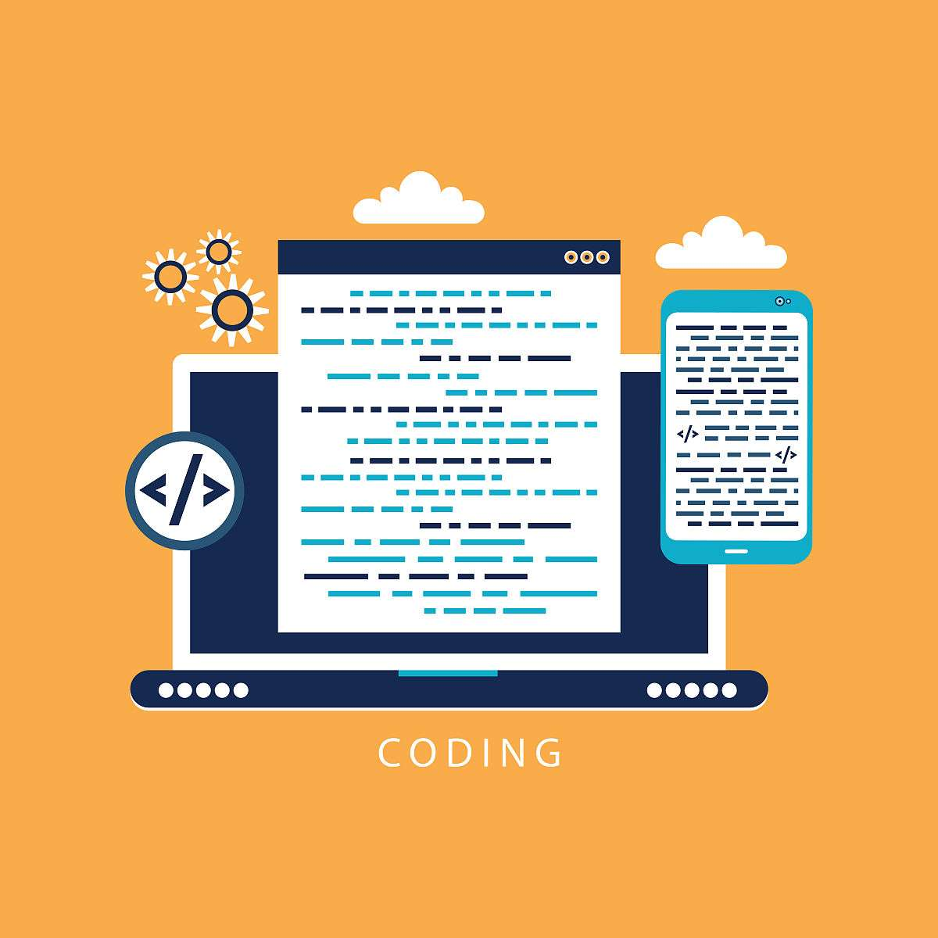

开发环境准备
Python安装：安装Python解释器（推荐3.8+版本）作为爬虫开发的基础，注意不同系统的安装方式不同。
开发工具：选择适合你的开发环境，如PyCharm、VS Code等。这些工具提供了代码编辑、调试、运行等功能，帮助你更方便地开发Python爬虫。

Slide 10

核心库安装
用于发送HTTP请求
使用pip工具，输入“pip install requests”命令，安装requests库。该库用于发送HTTP请求，是爬虫与被爬网站进行交互的基础。
用于HTML解析
输入“pip install beautifulsoup4”命令，安装BeautifulSoup4库。该库用于解析HTML文档，提取所需数据。是爬虫从网页中提取信息的重要工具。
用作解析器
输入“pip install lxml”命令，安装lxml库。lxml是一个强大的HTML和XML解析器，支持XPath查询方式。是爬虫处理复杂网页结构时的重要工具。

Slide 11
基本代码框架
导入核心库
发送HTTP请求
在爬虫代码中，首先导入必要的核心库，如requests、BeautifulSoup等。这些库提供了发送HTTP请求、解析HTML文档等功能。
使用requests库发送HTTP请求，获取网页内容。通过指定URL，模拟浏览器行为，获取网页的HTML代码或JSON数据。
解析网页内容
数据提取与存储
使用BeautifulSoup等库解析网页内容，也可以直接将文本内容转化为可被xpath解析的对象（将获取的HTML文档解析为可操作的数据结构，便于后续的数据提取和处理）。
从解析后的网页内容中提取所需数据。这通常涉及遍历文档树、应用CSS选择器或XPath等。将数据存储在合适的数据结构中。

Slide 12
数据提取方法

Slide 13
正则表达式
匹配规则：
1. 基础元字符
. 匹配任意单个字符(换行符除外)
\d 匹配数字(等价于[0-9])
\w 匹配单词字符(字母、数字、下划线)
\s 匹配空白字符(空格、制表符等)
2. 量词修饰符
* 0次或多次
+ 1次或多次
? 0次或1次
{n} 精确n次
{n,} 至少n次
{n,m} n到m次
3. 位置锚定
^ 匹配字符串开头
$ 匹配字符串结尾
\b 匹配单词边界
(?=) 正向预查
re模块基本语法：
re.match()：从字符串开头匹配，返回Match对象或None;
re.search()：扫描整个字符串返回第一个匹配项‌;
re.findall()：返回所有匹配结果的列表‌;
re.compile()：预编译正则表达式提升性能‌
re.fullmatch()：检查整个字符串是否与给定正则表达式模式完全匹配

Slide 14
XPath基础语法
路径表达式：
/ 从根节点开始绝对路径（如 /html/body/div）
// 全局搜索不考虑位置（如 //div匹配所有div）
. 当前节点，.. 父节点
节点选择：
nodename 选择指定标签（如 //p选所有<p>）
@ 选择属性（如 //a/@href获取链接）
text() 获取文本内容（如 //h1/text()）
例如：
//div[@class="header"] # class包含header的div
//div[@class="product"]/h3/text() # 商品标题文本提取
//div[@class="news-list"]//a/@href # 提取特定条件的链接
匹配：
假设之前已将网页HTML文本内容转换成可被Xpath解析的对象（html），语句：html.xpath(匹配式)将返回所有匹配的列表

Slide 15
演示：豆瓣top250前十部电影相关信息爬取

Slide 16
THANKS

